Slide 1
К 80-летию Саратовской области. Мемориальный комплекс «Журавли»
Составитель: педагог дополнительного образования
Постельникова Ольга Викторовна МОУ ДОД Дом детского творчества

Slide 2
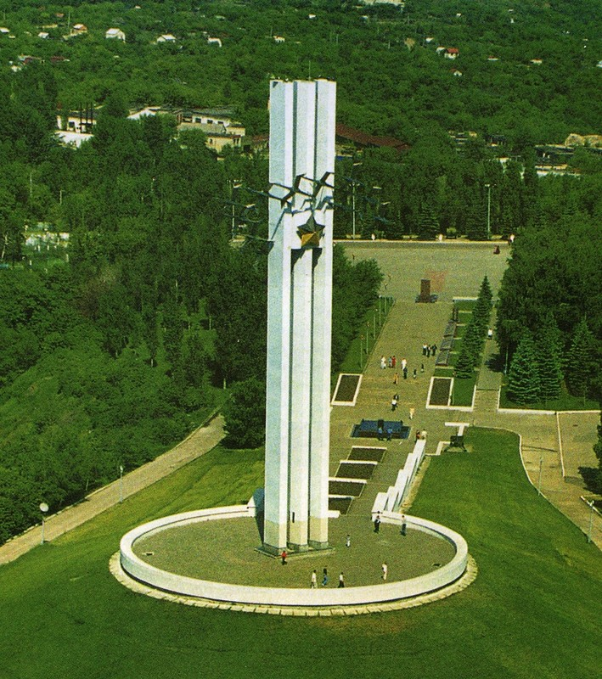
Саратов. Парк Победы на Соколовой горе.

Slide 3
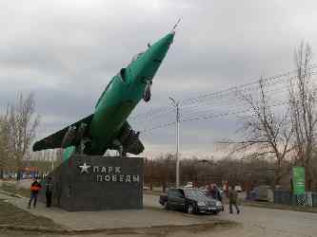
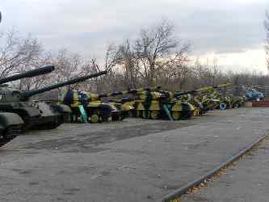
Парк Победы на Соколовой горе - одно из самых красивых мест Саратова . Заложен он был в 1975 году методом «народной стройки». Через семь лет, в 1982 году здесь появился сорокаметровый монумент «Журавли»-так ласково называют горожане памятник - напоминание об огненных страницах в судьбе родного города, о дорогой цене Победы…
А на склоне горы разросся прекрасный парк. Саженцы, привезенные когда-то со всех уголков страны, стали сегодня большими деревьями. В настоящее время здесь насчитывается 66 видов древесных и кустарниковых пород.

Slide 4
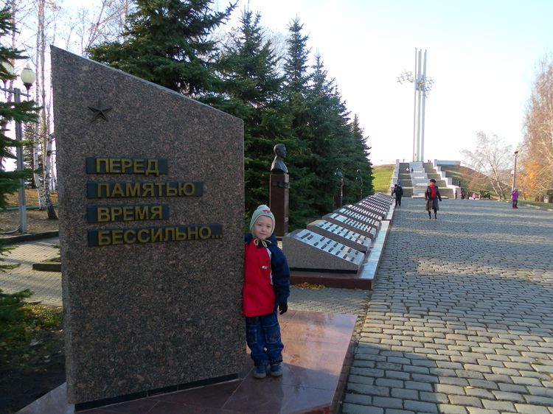
В парке Победы бережно хранится история… В застекленных витринах музея Боевой Славы бесценные экспонаты: документы, фотографии, награды, военные реликвии героев-саратовцев. Ведь только в первые дни войны свыше 130 тысяч человек ушли добровольцами на фронт.

Slide 5
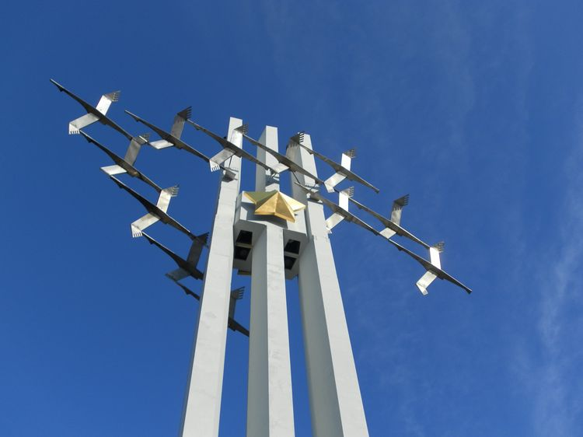
Во время правления губернатора Д.Ф. Аяцкова, а именно в 1999 году по распоряжению правительства Саратовской области была открыта уникальная экспозиция военной техники и вооружения под открытым небом, которая стала данью уважения подвигу земляков танкистов, артиллеристов, моряков, пехотинцев, летчиков.

Slide 6
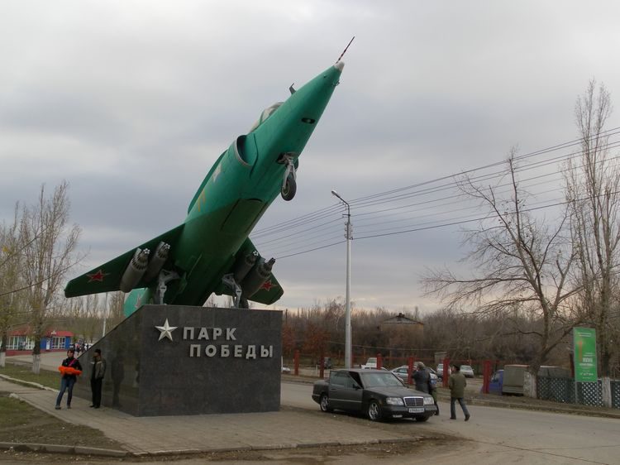
Не хватит и часа, чтобы обойти и сфотографировать почти двести единиц военной и другой техники.

Slide 7
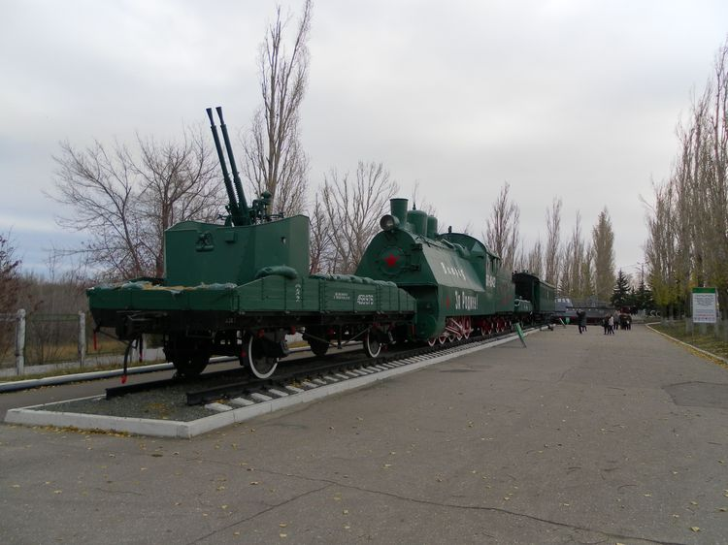
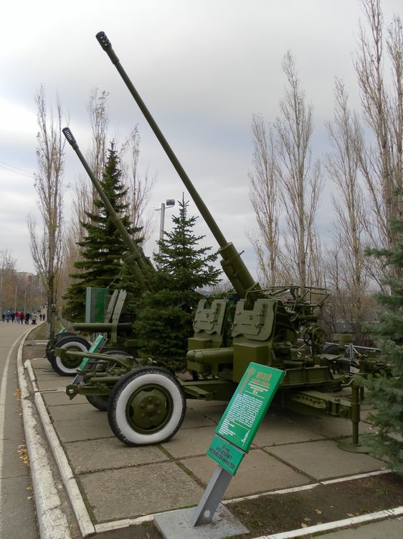
Десятки танков, пушек, гаубиц, самолетов в тени парка - незабываемое зрелище.
Музей под открытым небом – это память о взрослых и детях, кто в тяжелейших условиях военного времени работал в тылу, изготавливал это боевые машины, орудия и снаряды.

Slide 8
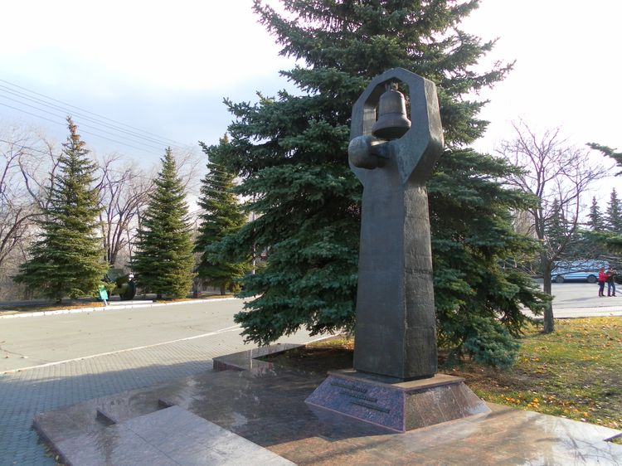
И, конечно же, память о тех, кто отдавал свою жизнь за свободу нашей великой страны.

Slide 9
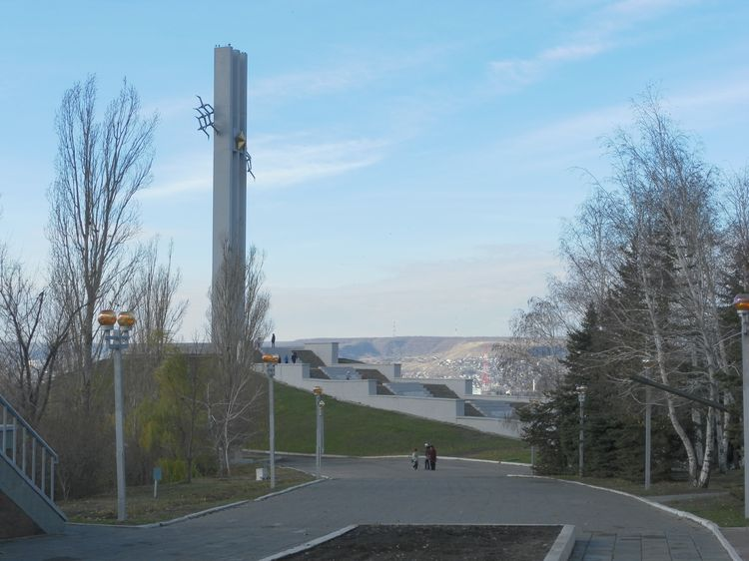

Slide 10
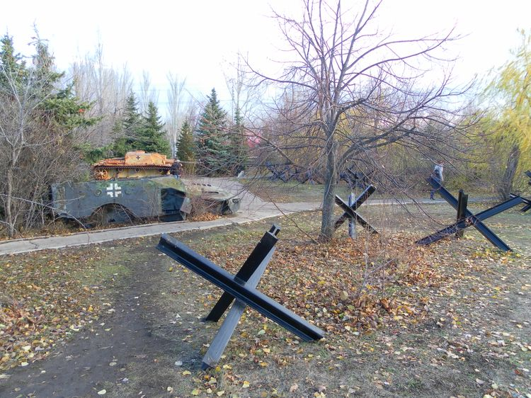

Slide 11
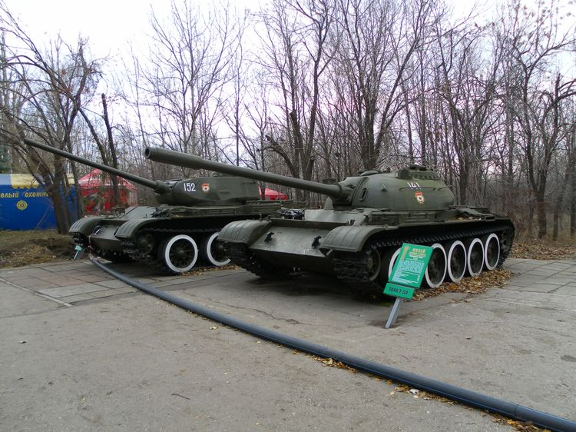

Slide 12
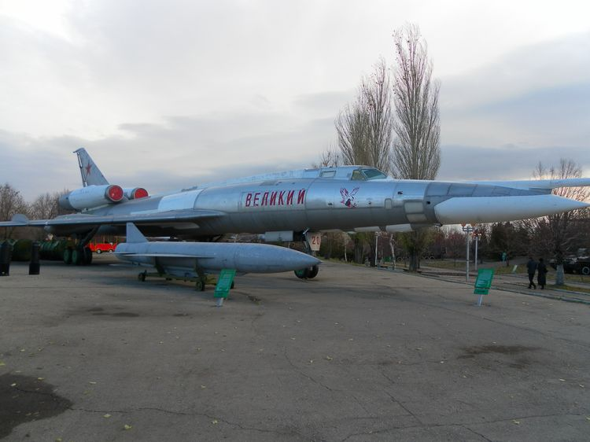

Slide 13
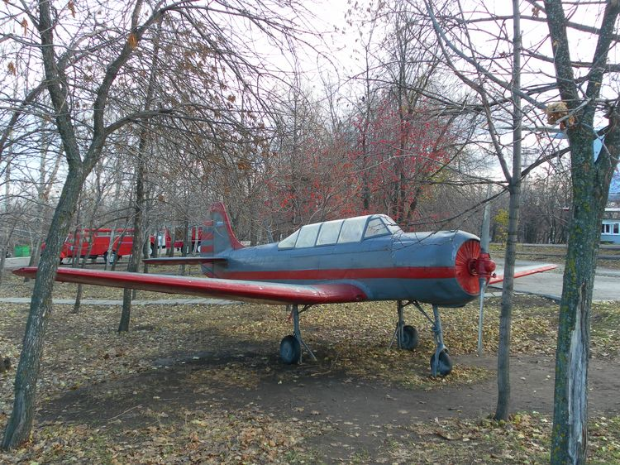

Slide 14
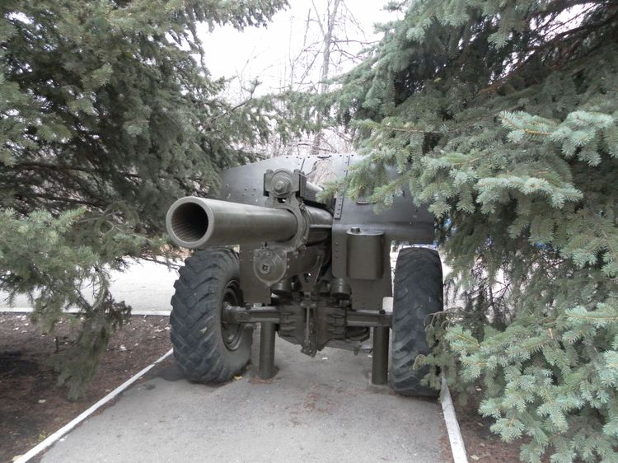

Slide 15
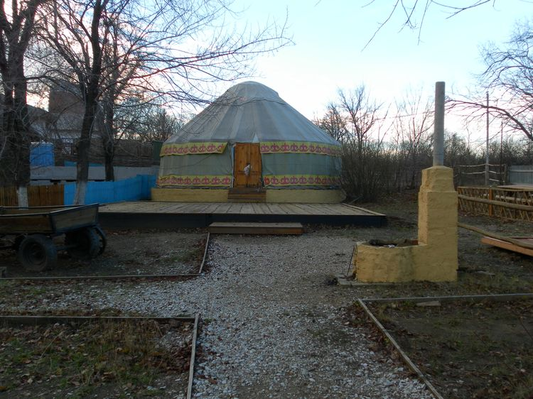

Slide 16
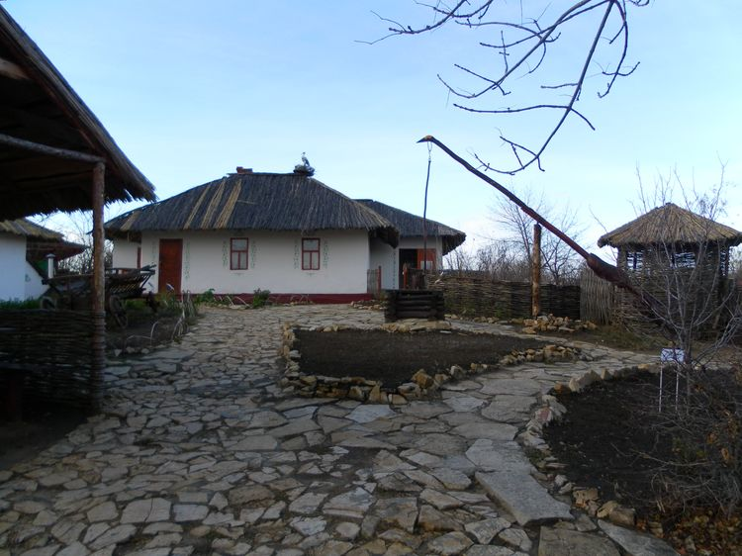

Slide 17
